Slide 1

20230821
칵테일파티 효과
서수원
Business Intelligence Lab.
산업경영공학과, 명지대학교

Slide 2
01
정의 & 특징
Notes:
먼저 “비전 및 목표에 대해 설명하겠습니다.

Slide 3
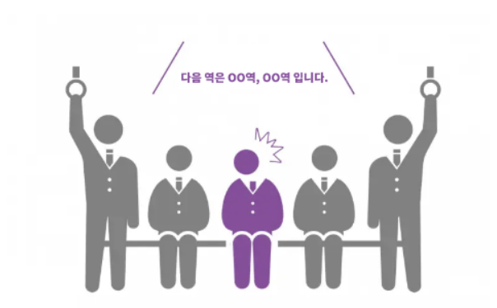
칵테일파티 효과
정의
칵테일 파티 효과
복수의 화자가 존재하는 공간에서 그 화자들이 동시에 발화 하는 경우, 인간의 청각 기관에는 모든 소리가 혼합되어 들리지만 인간은 자신이 집중하고자 하는 화자의 소리만을 들을 수 있는 능력을 의미한다(이보원, 2015).
1953년 영국의 인지심리학자 Edward Colin Cherry에 의해 제창 되었다.
음성의 선택적 청취 또는 선택적 주의 라는 이름으로도 불린다.

Slide 4
칵테일파티 효과
특징
칵테일 파티 효과
시각적인 부분에서도 느낄 수 있다.
박민지 김태우 이서연 정준호 조현우 최지원 한승준 유진우 강서연 송민준 백지민 황동하 장수진 고승희 남재민 신미진 전예준 오지원 박지훈 윤지우 김서윤 권예지 임도현 이하은 김주원 한민서 신재희 정태민 조윤서 강지윤 송준호 박주원 유민준 최하윤 김승민 이슬 이정우 황수빈 임태영 오윤호 정지윤 남민재 신예은 박성민 김수호 이하준 강지민 조승현 한가을 정도윤 윤서준 송민서 백서윤

Slide 5
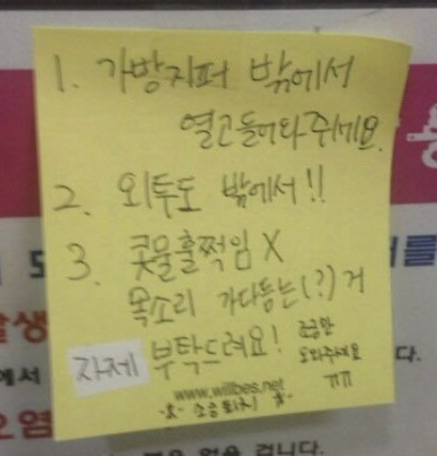
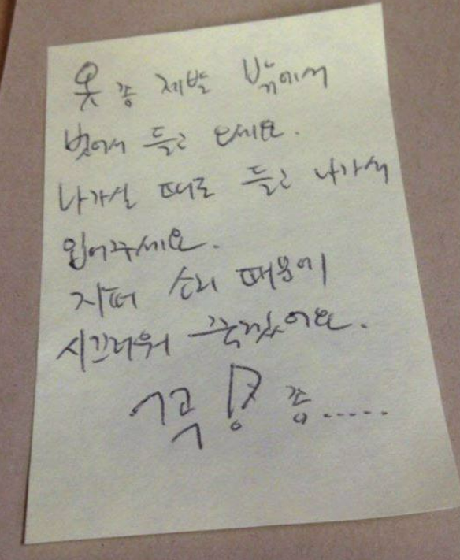
칵테일파티 효과
특징
칵테일 파티 효과
칵테일 파티 효과가 안 일어나도 될 때 일어나는 경우가 있다.
‘프로이트의 말실수’ 책을 참고하면 주의 집중을 잘 유지하는 못하는 사람이 칵테일파티 효과를 겪을 가능성이 높다고 한다.
‘부동의 심리학’ 책에서는, 인지 능력이 낮은 사람은 한 가지 일에 집중하기 보다는 모든 일에 관심을 기울이고 있기에 칵테일파티 효과를 집중해야 할 때에도 받는다고 한다.

Slide 6
칵테일파티 효과
응용
칵테일 파티 효과
칵테일 파티 효과를 활용해 청자가 더 집중을 할 수 있게 한다.
상대방의 이름, 관심사, 흥미를 대화 중 섞으면 상대가 더 집중하는 효과를 가져온다.

Slide 7
02
사례
Notes:
먼저 “비전 및 목표에 대해 설명하겠습니다.

Slide 8
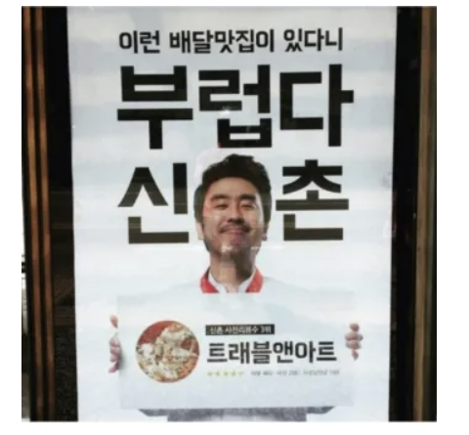
칵테일 파티 효과
사례
배달의 민족 광고
시각적 칵테일 파티 효과를 활용했다.
우리 지역이 명시되어 있다는 이유만으로 눈길을 끌고, 사진을 찍게 된다.

Slide 9
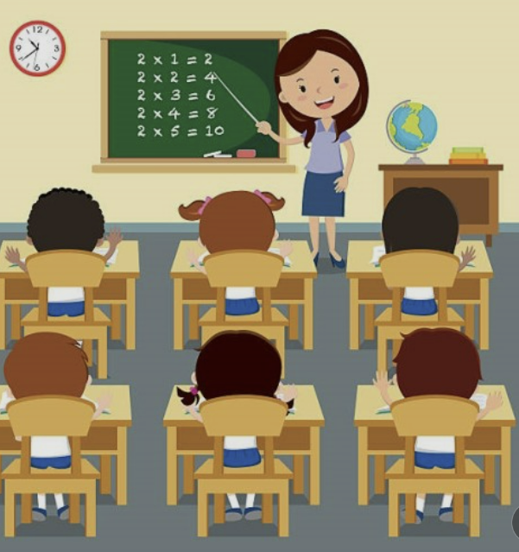
칵테일 파티 효과
사례
청각적 칵테일 파티 효과
지하철 도착역 알림
수업 전 예습 내용이 수업시간에 언급 되었을 때 발생한다.

Slide 10
20230821
이케아 효과
서수원
Business Intelligence Lab.
산업경영공학과, 명지대학교

Slide 11
01
정의
Notes:
먼저 “비전 및 목표에 대해 설명하겠습니다.

Slide 12
이케아 효과
정의
이케아 효과
2011년 마이클 노튼, 다니엘 모천, 댄 에일리가 연구하여 ‘이케아 효과＇를 제언하였다.
연구에서 이케아 상자를 조립한 사람들이 완전히 조립된 상자를 받은 사람들보다 제품을 더 가치 있다고 생각한다는 것을 확인 했다.
물건 자체를 평가하기보다 그것에 담긴 정성과 노력을 평가하는 것으로, 타인의 성과물에 대해서는 겉만보고 평가하지만, 자신의 성과물에 대해서는 노력과 시간까지 고려해서 평가한다.

Slide 13
이케아 효과
장단점
이케아 효과
장점
별것 아닌 결과물에 대해서도 자신의 노력과 손길이 추가됨으로 가치를 더욱 부여하게 된다.
단점
노력에 비해 성과물이 좋지 않다면, 성과물에 대한 객관적 가치 평가가 안된다.

Slide 14
02
사례
Notes:
먼저 “비전 및 목표에 대해 설명하겠습니다.

Slide 15
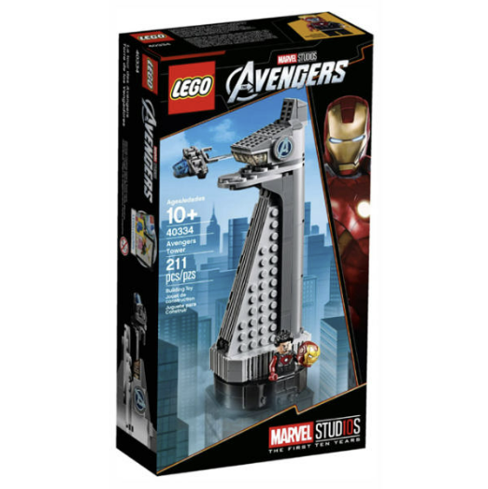
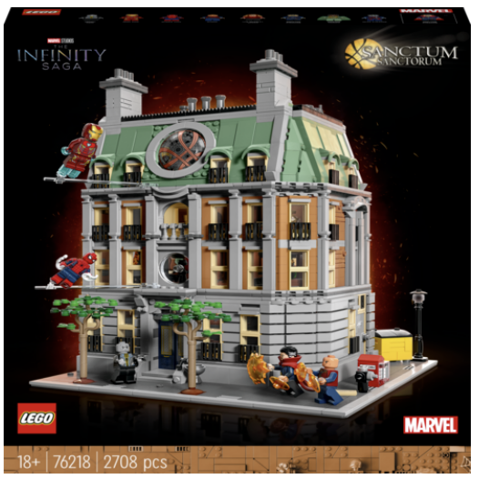
이케아 효과
사례
레고
만약 레고가 완제품 판매 회사였다면?

Slide 16
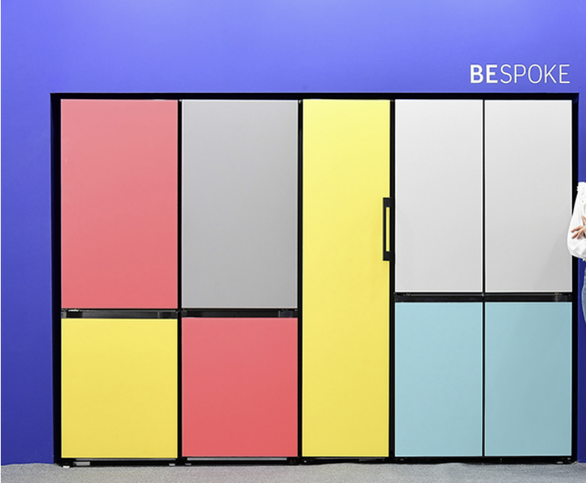
이케아 효과
사례
삼성전자
기존 완제품 냉장고가 아닌, 자신의 취향에 맞게 본인이 냉장고 컬러, 소재 등을 선택하게 함으로 가치를 더 높게 생각할 수 있다.

Slide 17
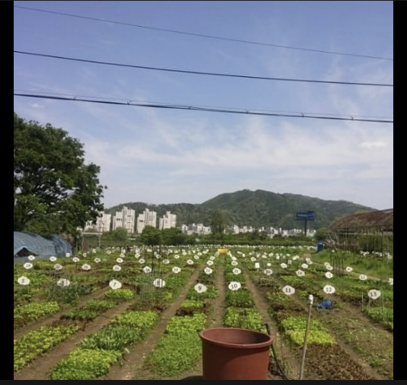
이케아 효과
사례
주말농장
아이들이 직접 채소를 키워 먹게 함으로, 더 많은 애착과 흥미를 유발 할 수 있다.

